Slide 1


PRIRODNO–MATEMATIČKI FAKULTET Računarstvo i informacione tehnologije
Stepena Iteracija za Nalaženje Dominantne Svojstvene Vrijednosti Matrice
Paralelno programiranje
Čabarkapa Đorđe 5/24
Miletić Rajan 7/24

Slide 2

UVOD
Svojstvene vrijednosti predstavljaju važan koncept u matematici, fizici, inženjerstvu i računarstvu.
Metoda stepene iteracije predstavlja jednostavnu, ali efikasnu iterativnu tehniku za aproksimaciju najveće svojstvene vrijednosti matrice i njenog pripadajućeg vektora.
Sa porastom dimenzija matrica, javlja se potreba za efikasnijim računarskim metodama.

Slide 3

Matematička Osnova Algoritma
Definicija svojstvenih vrijednosti:
$$Av=λv$$
Osnovni cilj: pronalaženje dominantne svojstvene vrijednosti ( $λ_{1}$ ) i pripadajućeg vektora ( $x$ ).
Formula iteracije:
$$b_{k+1}=\frac{A b_{k}}{ ∥A b_{k}∥ }$$
​

Slide 4




Matematička Osnova Algoritma
Inicijalni vektor se bira proizvoljno, i uvijek se može izraziti kao linearna kombinacija svojstvenih vektora:
$b_{0}=c_{1}v_{1}+c_{2}v_{2}+…+c_{n}v_{n},$a zatim se normalizuje:
$$b_{0} := \frac{b_{0}}{∥b_{0}∥}$$
Zatim se računa $Ab_{k}$, i onda se vrši normalizacija po formuli:
$$b_{k+1}=\frac{A b_{k}}{ ∥A b_{k}∥ }$$
Najčešće se koristi Euklidska (L2) norma, koja se računa na sledeći način:
$$‖Ab_{k}‖ =\sqrt{\sum_{i=1}^{n}{{\left(Ab_{k}\right)}_{i}^{2}}}$$

Slide 5
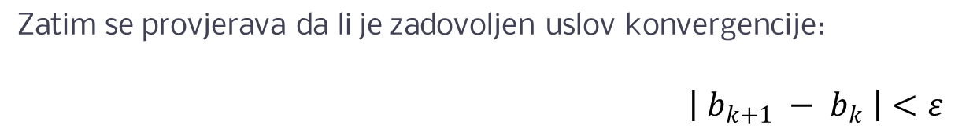

Matematička Osnova Algoritma
Zatim se provjerava da li je zadovoljen uslov konvergencije:
$$\left| b_{k+1} − b_{k} \right|<ε$$
Kako sve ovo radi?
$$A^{k}b_{0}= c_{1} λ_{1}^{k}v_{1}+ c_{2} λ_{2}^{k}v_{2}+ ⋯+ c_{n}λ_{n}^{k}v_{n}$$

Slide 6


Matematička Osnova Algoritma
Na kraju, kada vektor $b_{k}$​ postane dovoljno blizak pravcu svojstvenog vektora $v_{1 }$odgovarajuća svojstvena vrijednost $λ_{1}$ može se
aproksimirati pomoću Rayleigh-evog količnika:
$$λ≈ \frac{b_{k}^{T}Ab_{k}}{b_{k}^{T}b_{k}}$$

Slide 7
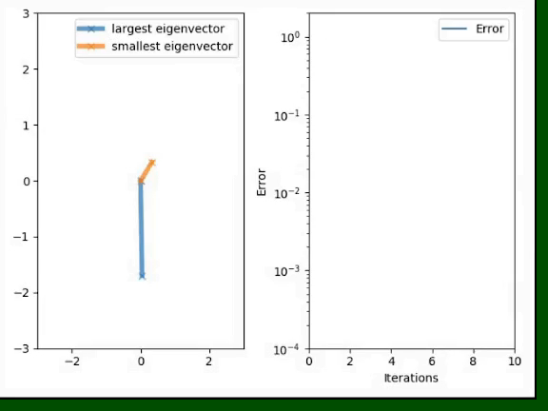
Vizualizacija algoritma stepene iteracije na 2x2 matrici
Lijevi grafikon prikazuje matricu sa dva svojstvena vektora, i kako se aproksimacija vektora u toku iteracija postepeno približava pravcu dominantnog svojstvenog vektora, dok je najmanji svojstveni vektor prikazan narandžasto radi poređenja.
By Alexmath1994 - Own work, CC BY-SA 4.0, https://commons.wikimedia.org/w/index.php?curid=86711489

Slide 8

Primjena algoritma stepene iteracije
PageRank (Google)
Rangiranje web stranica
Analiza stabilnosti
Inženjerski sistemi
PCA
Pronalaženje glavnih komponenti u velikim skupovima podataka
Mašinsko učenje
Data mining

Slide 9






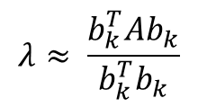



Kako sekvencijalni Algoritam Radi:
Početna aproksimacija
Nasumični vektor $b_{0}$
Iterativno množenje
Matrica A sa vektorom => $b_{k+1} = Ab_{k}$
Normalizacija
Rezultujući vektor $b_{k+1} =\frac{{Ab}_{k}}{‖ Ab_{k ‖}}$
Konvergencija
Provjerava se da li je ispunjen uslov $\left|b_{k+1} − b_{k} \right|<ε$
Dominantna svojstvena vrijednost
5
$$λ≈ \frac{b_{k}^{T}Ab_{k}}{b_{k}^{T}b_{k}}$$
Aproksimacija pomoću Rayleigh-evog količnika:

Slide 10


Sekvencijalna Implementacija
Sekvencijalna obrada je jednostavna. Omogućava lako kodiranje i razumijevanje.
Međutim, može dovesti do dugog izvršavanja. Ovo postaje problem za velike matrice.
Složenost
O($n^{2}$) po iteraciji

Slide 11



Paralelna implementacija
Paralelizacija algoritma podrazumijeva istovremenu raspodjelu poslova između više procesora ili procesorskih jezgara.
Paralelni pristup metodi stepene iteracije može biti predstavljen u nekoliko koraka:
Dijeljenje matrice
Procesor $P_{i}$ obrađuje redove od $\left(i−1\right)\frac{n}{p} + 1$do$i\frac{n}{p}$.
Svaki procesor nezavisno računa svoj dio rezultujućeg vektora.
Odnosno, za iteraciju $k$ svaki procesor $P_{i}$​ računa:
$$y_{ki}=A_{i}b_{k}$$

Slide 12


Paralelna implementacija
Prvo svaki procesor izračunava parcijalnu normu:
$${\left\|y_{k,i} \right\|}^{2}= \sum_{j=\left(i−1\right)\frac{n}{p}+1}^{i\frac{n}{p}}{{\left(y_{k,i,j}\right)}^{2}}$$
Nakon što svaki procesor izračuna svoju parcijalnu normu, slijedi globalna redukcija:
$$\left\|y_{k }\right\|= \sqrt{\sum_{i=1}^{p}{{\left\|y_{k,i}\right\|}^{2}}}$$
Za ovaj korak neophodna je međusobna komunikacija (npr. MPI_Allreduce operacija ako koristimo MPI biblioteku)

Slide 13


Paralelna implementacija
Zatim svaki procesor normalizuje svoj dio vektora lokalno koristeći globalnu normu:
$b_{k+1,i}=\frac{y_{k,i}}{\left\|y_{k}\right\|}$
Nakon toga se vrši provjera kriterijuma konvergencije. Svaki procesor računa lokalnu razliku vektora:
${\left\|b_{k+1,i}− b_{k,i}\right\|}^{2}$

Slide 14

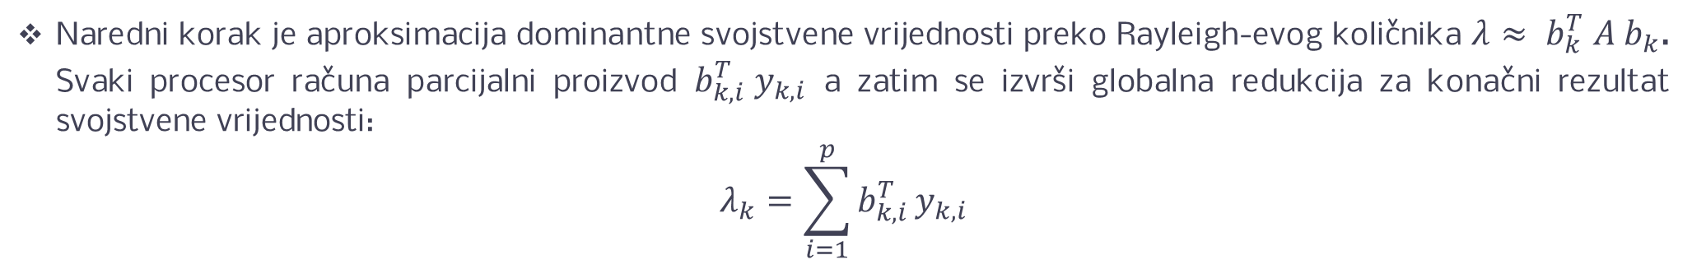

Paralelna implementacija
Potom slijedi još jedna globalna redukcija za izračunavanje ukupne razlike:
$$‖ b­_{k+1} −b_{k} ‖ =\sqrt{\sum_{i=1}^{p}{{\left\| b_{k+1,i}− b_{k,i}\right\|}^{2} }}$$
Ako je ova vrijednost manja od zadate tolerancije $ε$, ide se dalje, u slučaju da nije onda se ide u sledeću iteraciju.
Naredni korak je aproksimacija dominantne svojstvene vrijednosti preko Rayleigh-evog količnika $λ≈ b_{k}^{T} A b_{k}$. Svaki procesor računa parcijalni proizvod $b_{k,i}^{T} y_{k,i}$ a zatim se izvrši globalna redukcija za konačni rezultat svojstvene vrijednosti:
$$λ_{k}=\sum_{i=1}^{p}{b_{k,i}^{T}}y_{k,i}$$

Slide 15


Paralelna implementacija
Nakon toga se ponovo provjerava uslov konvergencije, odnosno da li je greška prihvatljiva ali sada se gleda koliko se svojstvna vrijednosta mijenja između iteracija, po formuli:
$$∣λ_{k+1}−λ_{k}​∣ <δ$$
Ukoliko je greška prihvatljiva, uzimamo trenutni $λ_{k}$ kao dominantnu vrijednost. U suprotnom, algoritam nastavlja sa narednom iteracijom sve dok ne bude zadovoljen kriterijum konvergencije.

Slide 16




Prednosti i Nedostaci Paralelne Implementacije
Prednosti
Nedostaci
Paralelna obrada značajno ubrzava računanje. Ovo posebno dolazi do izražaja kod velikih matrica.
Kod paralelnog pristupa se povećava složenost implementacije.
Smanjeno vrijeme obrade
Povećana složenost koda
Skalabilnost sa više resursa
Komunikacijski troškovi
Izazovi sinhronizacije

Slide 17



Zaključak
Efikasnost
Praktična Upotreba
Paralelizacija
Metoda Stepenih Iteracija je jednostavna za implementaciju i paralelizaciju.
Široka primjena u različitim naučnim i inženjerskim disciplinama.
Paralelne implementacije mogu značajno smanjiti vrijeme računanja.

Slide 18
Hvala na pažnji!

